Slide 1



请输入作品名称…
Please enter the name of the APP….

Slide 2
作品信息 App Information
参赛作品 entries：
参赛团队/个人照片
Photo
队伍名称 Team Name：
队伍成员 Team Member：
队伍口号 Team Slogan：
所在单位和部门/专业 Enterprise :
作品应用场景 ：财务/人力资源/银行…..
作品应用项目：
其它介绍等

Slide 3
3
示例1：某制药公司业务背景
一、需求分析&背景介绍
Requirement analysis
某制药公司创始于2002年6月，是一家集医药工业、医疗服务、大健康业务于一体的高品质、综合性、科研型医药健康产业集团，旗下拥有多家子公司，2014年12月5日在上海证券交易所成功上市，正式进军资本市场。
从建厂到现在，先后获评国家火炬计划重点高新技术企业、中华民族医药百强品牌企业、中国医药行业AAA诚信企业、中国优秀民营企业、国家守合同重信用企业、湖南省省长质量奖企业、湖南省首批示范性医药企业等荣誉称号。
该企业全面进行信息化升级时，发现系统中的许多事只是换了种流程，并没有全面实行信息化，更改系统成本又难以控制，维护时间也无法确定，所以最后找到UiBot完成最难解决的一部分
进入OA系统
进入企业网页
登陆制药OA办公系统,进入工作人员账号中的代办事项
通过判断进入相对应的企业网银,并且登陆进入相关页面
抓取数据
完成转账
抓取相应的数据信息(申请人姓名,卡号,金额等)
输入相关数据后完成转账

Slide 4
4
示例1：某制药公司流程痛点
一、需求分析&背景介绍
Requirement analysis
重复性高
1.资金调拨2.日常开支借款3.合并付款4.付款报销单5.通用报账流程(都有付款流程)
痛点
效率低
数据量大
人工每次都需要仔细核对卡号金额等,同时还要区分30多个企业U盾,记住60多组密码,易混淆,复制易出错
平均每天都要处理50笔付款,高峰期时能达到120笔

Slide 5
一、需求分析&背景介绍
Requirement analysis
（示例2）某银行企业机器人工厂平台建设规划
2021年-未来
2020年
长期规划
2018年-2019年
短期规划
探索基于工厂的新技术应用
全集团实现机器人工厂推广应用
推广AI应用场景
2015年-2018年
中期推广实现
集团科技创新第一名项目
完成机器人工厂方案部署
加强AI等新技术与平台的集成应用
实现AI应用场景的试点
初期平台
推广辅助自动化机器人平台
建设流程自动化平台
规划机器人工厂技术方案
期初建设用户行为分析平台
建设辅助机器人平台

Slide 6
二、流程建设方案
Solution Introduction
示例：某银行企业案例-机器人工厂上线流程
一期工程
项目启动会
组织定义
人员进场
业务需求收集
分析评审评估
管理平台部署
流程设计开发
管理平台测试
流程测试
管理平台上线
流程上线
管理平台及流程
运营阶段
项目启动
需求确认
部署开发
上线投产
二期工程
批次一流程优化
批次二流程优化
项目启动会
组织定义
人员进场
业务需求评估
第一批次
流程设计开发
流程测试
第一批次
流程上线
第二批次
流程设计开发
流程测试
第二批次
流程上线
流程运营阶段
项目启动
需求确认
流程开发
上线投产
流程开发
上线投产

Slide 7






二、流程建设方案
Solution Introduction
示例：某银行企业案例-架构部署
混合式部署
总部科技部
清算部
机器人1
机器人2
机器人N
业务使用者
机器人1
机器人N
单机机器人
管理端
运营部
管理端
高密度机器人
业务使用者
机器人2
机器人N
单机机器人
财务部
服务器集群
数据库服务器
录屏存储
业务使用者
机器人1
单机机器人
单机机器人

Slide 8
















三、执行流程图
Execution Flow Chart
示例1：RPA/Agent项目实施前后的订单处理流程对比
全流程手工执行
数字化生产力部署前
2min/份订单
登录指定邮箱
根据邮箱后缀判断下单公司
根据下单信息判断出库/入库
下载订单附件
导入订单信息并保存
选择订单导入
登录企业系统
解析订单内容
机器人自动完成登录系统、新建商品信息等业务流程
数字化生产力部署后
0.4秒/份订单
登录指定邮箱
根据下单信息判断出库/入库
下载订单附件
解析订单内容
登录企业系统
导入订单信息并保存
参考流程图1

Slide 9





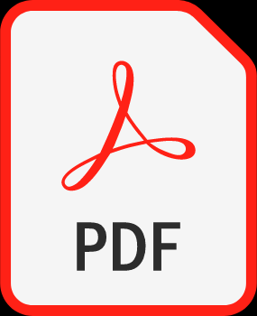




三、执行流程图
Execution Flow Chart
示例2：智能供应商发票识别与自动处理流程
SAP Cloud Platform
Invoice Obj. Recommender 发票号智能推荐
Document Info Extraction 文档信息抓取
Document Information completion 完善文档信息
User tasks 用户任务
Post/Park API
Email
Scanned PDF 扫描PDF文件
Invoice Data 发票数据
Integrity Validation 发票校验
Approval审批
Supplier Invoice 供应商发票
Reading Data 读取数据
Invoice Creation创建发票
SAP S/4HANA Essential/Extended SAP S/4HANA系统拓展
参考流程图2

Slide 10
四、流程&机器人监控、管理说明
Process&Robot Orchestrator and Management
机器人管理、监控和调度
权限和资产管理
机器人运行大屏展示
流程运行报告
安全、日志&审计相关设计
异常监控与恢复机制
……

Slide 11
五、运用AI及相关Agent智能体技术
AI and Agent technology
是否运用AI大模型，如何在业务中嵌入使用
本地部署 or API
是否有大模型的finetune调优
RAG相关技术的使用
Agent智能体的设计、多智能体、智能体与业务的结合等
MCP服务的使用

Slide 12
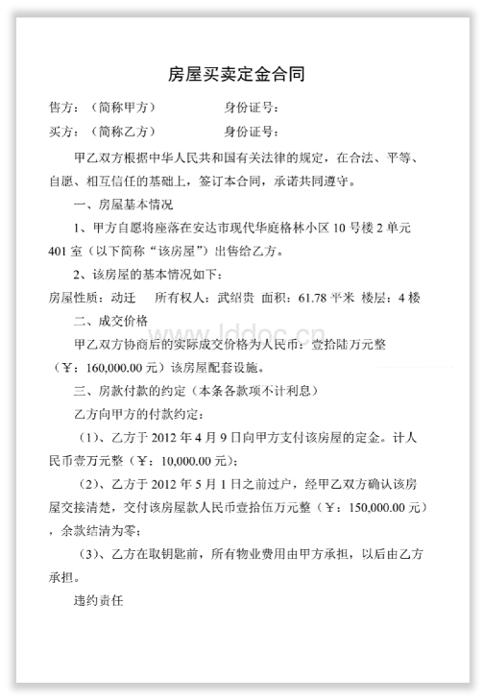
六、模式和技术创新性
Mode and Technological Innovation
（从技术和模式创新上可以说明，以下为参考示例）
信息抽取
从非结构化的文本中抽取结构化信息
预训练模型支持10余种常见实体的抽取，如企业名称、地址、金额、日期等
用户可以自定义抽取模板，快速实现定制化的信息抽取能力
在一段文本中支持模型和模板的混合模式
参考示例

Slide 13
七、方案价值与收益
Solution Value and Revenue
（示例）项目收益统计：
货运代理板块业绩统计：
自2020/11/1 至2021/2/2主要任务执行情况统计：
➢ 订舱委托识别：307种
➢ 放箱指令查询：63135票次
➢ VGM上传：43614次
➢ 提单确认下载：83623票次
➢ 发送各类通知：145826票次
➢ 各项任务执行准确率100%
实际应用效果：代理订舱业务在人员配置和工作强度基本不变得情况下，完成业务量较往月增长约35%，同时数据实时性及客户服务满意度得到明显提升。
接收和录入订舱信息新旧模式对比，经随机采样验证，对比效果如下：
➢原人工模式：操作录入各项耗时约10分钟，单证录入各项耗时约4分钟，共需约840秒。
➢IPA模式：完成各项录入平均耗时约8秒。
新IPA模式较原人工模式效率提升100倍。以人均每月业务量1000票测算，仅订舱信息录入一个工作步骤中IPA各模块协同即可完成约1.5人每月的工作量。

Slide 14
八、方案价值与收益
Solution Value and Revenue
（示例）推广价值：
例：国家统计局数据显示，2019年全国社会物流总额298.0万亿元。从构成看，工业品物流总额269.6万亿元，按可比价格计算，同比增长5.7%；进口货物物流总额14.3万亿元，增长4.7%；单位与居民物品物流总额8.4万亿元，增长16.1%。2019年社会物流总费用14.6万亿元，同比增长7.3%。社会物流总费用与GDP的比率为14.7%。其中，运输费用7.7万亿元，同比增长7.2%，保管费用5.0万亿元，增长7.4%，管理费用1.9万亿元，增长7.0%。2019年物流业总收入10.3万亿元，同比增长9.0%。
我国社会物流总费用/GDP的比值相较美国日本等发达国家稳定在8%-9%左右的比值仍然偏高，而我们与发达国家存在差距的一个重要原因就是我国物流运输行业科技水平和信息化程度整体不高。尽管差距巨大，但也意味着我们有相当的优化空间。物流信息化领域将是天量级的蓝海市场。 RPA技术所具有的人工智能、流程自动化、自动识别、机器学习等功能非常适合物流行业产业升级和流程优化，是对降低物流费用，从而降低社会总成本极具潜力的解决方案，其经济效益不可估量。

